Slide 1
Psicoestadistica (B) Universidad Siglo 21
Dr. Mauricio Zalazar
mauricio.zalazar@ues21.edu.ar

Slide 2

Estadística inferencial
Hasta ahora hemos visto como analizar datos que hemos recabado y con los que hemos armado una base de datos, pero ¿cómo hacemos para extrapolar o inferir de esos datos para el resto de la población?

Slide 3
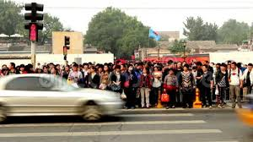
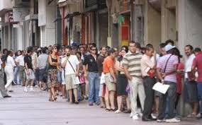
Modelos Probabilístico y Comportamiento Humano
El comportamiento humano es un fenómeno probabilístico.
Cuando un mismo fenómeno repetido en situaciones semejantes oscila en su manifestaciones de manera repetida decimos que se trata de un fenómeno aleatorio.
Si bien una predicción exacta de la conducta de una persona es imposible, no por ello debe asumirse que el comportamiento humano es errático e imprevisible. Por el contrario existe suficiente regularidad como para suponer la existencia de un modelo probabilístico tal que con un aceptable margen de error, se logre prever las frecuencias relativas de distintos resultados o manifestaciones.

Slide 4
Concepto de Modelización
El concepto de Modelo refiere a una representación simplificada pero útil de los atributos esenciales de un objeto o situación. Es una representación simbólica del comportamiento probable de un atributo conductual observado en condiciones especificadas.
Los modelos de probabilidad constituyen una anticipación de lo que se espera que suceda
La riqueza y complejidad de la realidad no se menoscaba porque utilicemos modelos, pero si cuando se confunde el modelo con la realidad, dado que un modelo puede ser más o menos adecuado e incluso puede que no se sostenga a la realidad.

Slide 5
Distribución Uniforme
Supongamos una situación en la cual todos los posibles resultados son igualmente probables. Esta situación podría representarse gráficamente. (ej. dados, lanzamiento de una moneda)
Esta distribución se denomina uniforme
Además de este modelo uniforme existen otros modelos de probabilidad que permiten asignar probabilidades a priori a diferentes fenómenos.

Slide 6
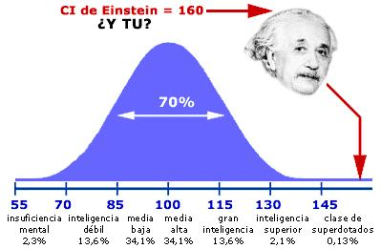
Distribución Normal
La mayoría de los fenómenos naturales o sociales no tienen una distribución uniforme, ya que no es igualmente probable que resulta cualquiera de los resultados.
Suele observarse en medidas psicológicas que la se hallan con mayor frecuencia valores cercanos al promedio y menos casos por encima o debajo del mismo.
Existe un modelo probabilístico que se ajusta bien a este tipo de fenómeno, se denomina Distribución Normal.

Slide 7
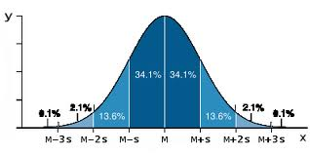
Distribución Normal
Esta distribución se caracteriza por ser unimodal y simétrica
Debido a que la curva normal es estándar existe un porcentaje conocido de valores por debajo y por encima de cualquier punto en particular.
Si la variable en estudio es adecuadamente modelizada por una distribución normal, entonces podemos conocer la probabilidad de hallar casos.

Slide 8








Puntaje Z$. z=\frac{x−\overline{x}}{s}$
z | P(<z) | Ubicación | Z | P(<z) | Ubicación
-3,0 | 0,00135 |  | 0,0 | 0,50000
-2,5 | 0,00621 |  | 0,5 | 0,69146
-2,0 | 0,02275 |  | 1,0 | 0,84134
-1,5 | 0,06681 |  | 1,5 | 0,93319
-1,0 | 0,15866 |  | 2,0 | 0,97725
-0,5 | 0,30854 |  | 2,5 | 0,99379
 |  |  | 3,0 | 0,99865

Slide 9




Ejemplo de Aplicación utilizando InfoStat
En un estudio realizado por Levin (2001) en el 75% de las películas en la que aparece un enfermo mental, éste es violento.
Levin, A. (2001). Violence and Mental illnes: Media keep myths alive. Psychiatric, 36, 9-13.
Aproximadamente el 80% de los norteamericanos piensa que los enfermos mentales son personas violentas (Ruscio, 2004).
Ruscio, J. (2004). Diagnosis and the behaviors they denote: A critical examination of the labeling theory of mental illness. Scientific Review of Mental Health Practice, 3, 5-22.

Slide 10

Ejemplo de Aplicación utilizando InfoStat
En un estudio realizado por Valdez-Santiago et al. (2006) se observó mediante la administración de una Escala de Violencia que el índice de severidad en pacientes psiquiátricos tiende a distribuirse de manera normal (Media= 6.1; DS=2.3)*.
Tomando en consideración que un comportamiento violento “muy peligroso” debe alcanzar un índice de severidad de al menos 10.7, y de 8.4 para ser considerado como “severo”, estime cual es la probabilidad de que al seleccionar al azar a un enfermo mental este tenga un comportamiento violento “muy peligroso” o “severo”.
* Trabajo Publicado en la Revista de Salud Publica Méxicana (2006). Vol 48. (sup 2): 221-231

Slide 11
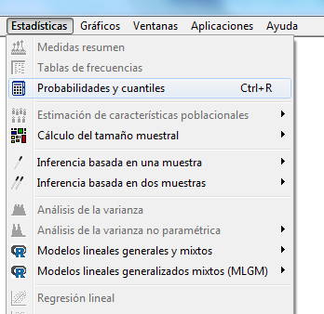
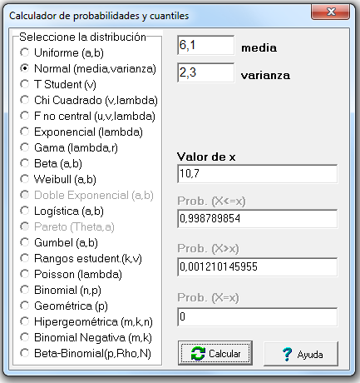
Ejemplo de Aplicación utilizando InfoStat
Valores iguales o menores (Prob(X<=x))
Valores por encima (Prob(X>x))
Probabilidad de valer 1

Slide 12
Ejemplo de Aplicación utilizando InfoStat
La probabilidad de encontrar un enfermo mental al azar y que tenga un comportamiento violento «peligroso» es de
1 - 0,9987 = 0,0012
P=0,0012 o 0,12%

Slide 13
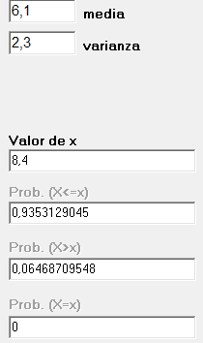
Ejemplo de Aplicación utilizando InfoStat
La probabilidad de encontrar un enfermo mental con comportamiento violento «severo» es de:
1 – 0,935 = 0,064
P= 0,06 o 6%

Slide 14
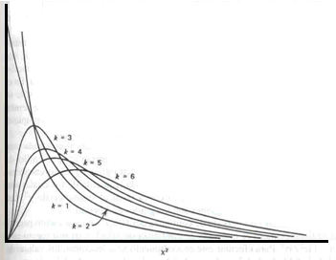
Distribución de Ji cuadrado
Características de la distribución χ²
A diferencia de la normal no es una distribución única y simétrica.
No basta con especificar sólo el valor de la variable para conocer su probabilidad acumulada, ya que la forma de la distribución variará en función de los grados de libertad.
Campo de Aplicación:
es una distribución con muchas aplicaciones, pero una de las más utilizada es para analizar la existencia de una relación entre dos variables nominales.

Slide 15

Grados de libertad
7-1 = 6 días de libertad de “sombreros” respecto a la variación del sombrero que podía utilizar.
Los grados de libertad se definen frecuentemente como el número de observaciones (piezas de información) en los datos que pueden variar libremente al estimar parámetros estadísticos.
Gl = n - 1

Slide 16
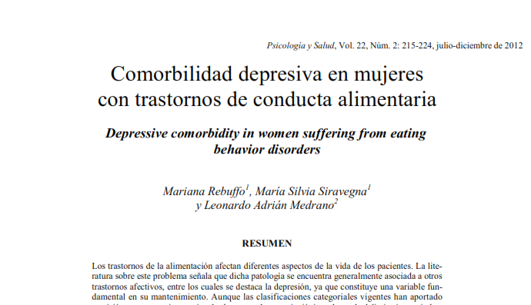
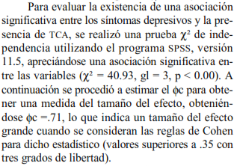
Ejemplo de Aplicación utilizando InfoStat
En un estudio realizado por Rebuffo, Siravegna y Medrano (2012) se obtuvo un valor χ²=40.93 (gl=3) al evaluar la hipótesis de independencia entre las variables TDA y Depresión.
Si son independientes p>0,05; si no son independientes p<0,05
Utilizando el programa InfoStat calcule la probabilidad de hallar valores de una variable de χ² con tres grados de libertad superiores a 40.93.

Slide 17
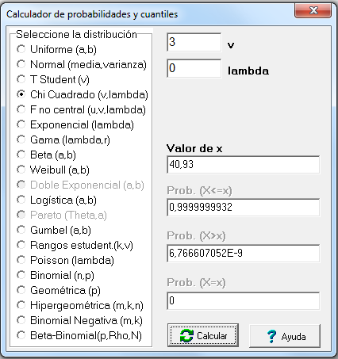
Ejemplo de Aplicación utilizando InfoStat
0,000000006766
La probabilidad de encontrar valores al azar de una variable χ² con tres grados de libertad superiores a 40.93 es 0,00000000676

Slide 18
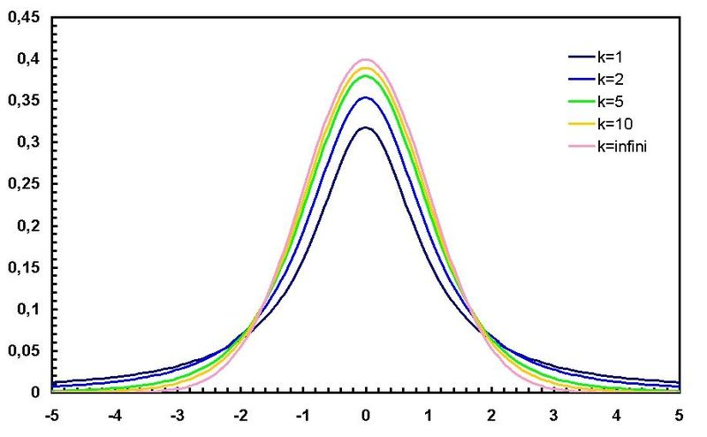
Distribución t de Student
Características de la distribución t
Al igual que la normal es simétrica
Al igual que χ² depende de los grados de libertad.
Campo de Aplicación:
Se aplica en reemplazo de la normal cuando se trabaja con muestras pequeñas. Es muy utilizada para la determinación de las diferencias entre dos medias muestrales y para la construcción del intervalo de confianza para la diferencia entre las medias de dos poblaciones cuando se desconoce la desviación estándar de la población.

Slide 19
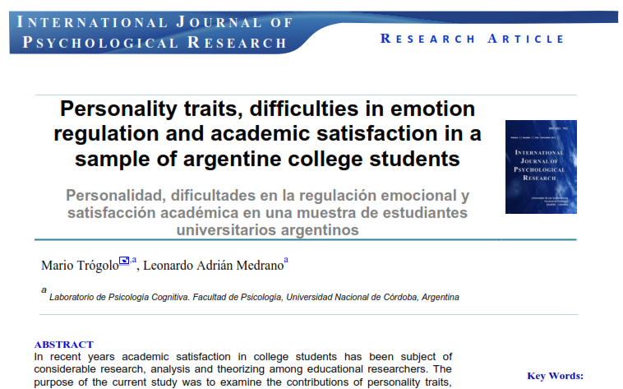
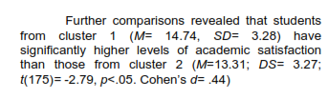
Ejemplo de Aplicación utilizando InfoStat
En un estudio realizado por Trógolo y Medrano (2012) se obtuvo un valor t=2.79 (gl=175) al evaluar si diferían los niveles de satisfacción académica entre estudiantes CON y SIN dificultades para regular sus emociones.
Utilizando el programa InfoStat calcule la probabilidad de hallar valores de una variable de t con 175 grados de libertad superiores a 2.93.

Slide 20
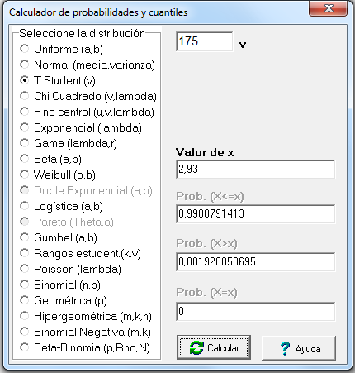
Ejemplo de Aplicación utilizando InfoStat
Si los niveles de satisfacción no difieren entre los grupos comparados p>0,05.
Si los niveles de satisfacción efectivamente difieren entre los grupos la p<0,05.

